Slide 1

Interactores estudio
STAGE INTERNACIONAL DE TEATRO
http://www.interactores.com
Para visualizar pulsa F5

Slide 2
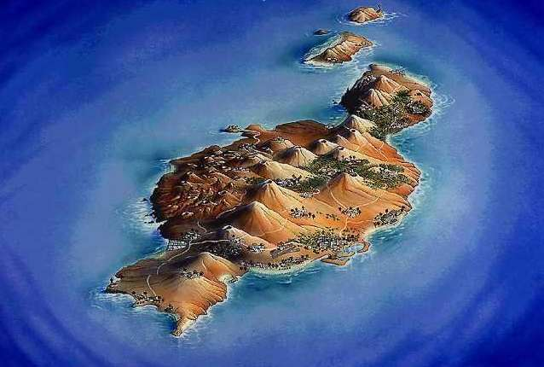
LANZAROTE: Del 5 al 30 de Julio 2010
http://www.interactores.com

Slide 3
Los clásicos del siglo de oro en castellano e inglés.
Una lucha de esgrima entre grandes pedagogías.
http://www.interactores.com

Slide 4
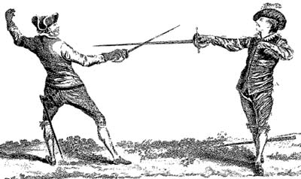
http://www.interactores.com

Slide 5
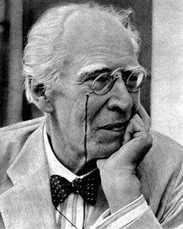
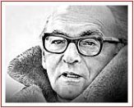
Stanislavski - Meissner
http://www.interactores.com

Slide 6
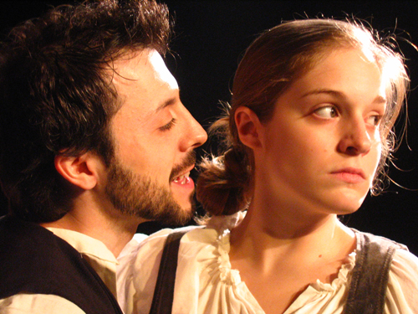
OBJETIVOS
http://www.interactores.com
Recuperar la vitalidad, energia y luminosidad de los clásicos castellanos
Trabajar para que los clásicos castellanos recuperen la vitalidad, energía, y luminosidad que tenían cuando se escribieron.
Izaskun Martínez

Slide 7
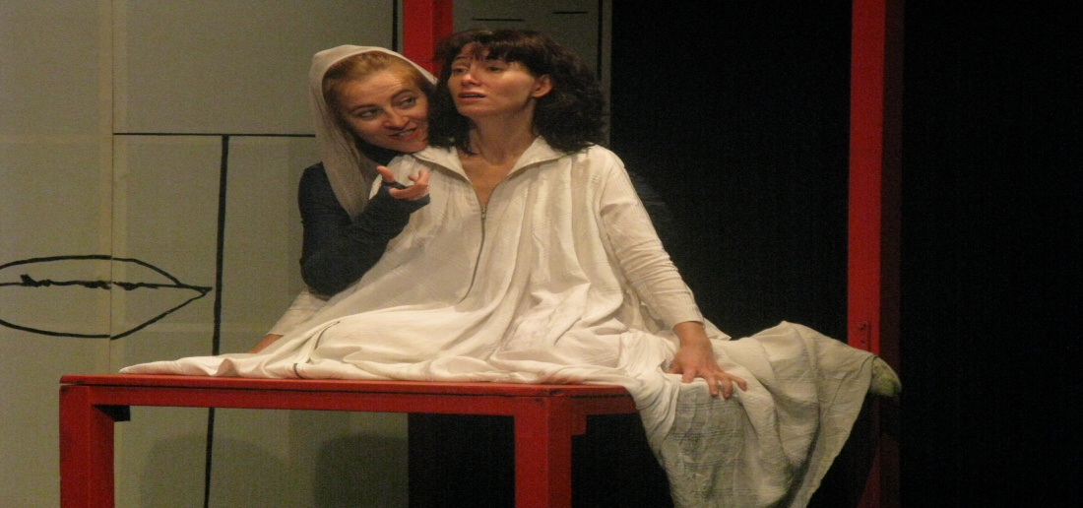
http://www.interactores.com
OBJETIVOS
Encontrar las herramientas para enfrentarnos a los personajes clásicos desde una perspectiva universal
            Contarlos desde las emociones de los creadores de hoy.
Pepa Calvo

Slide 8
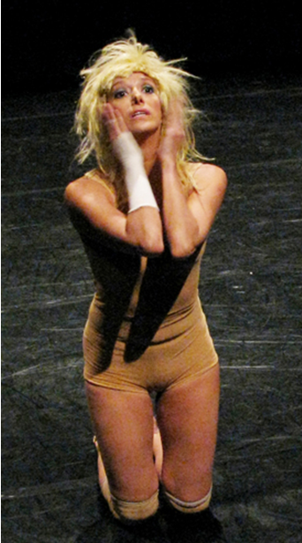
OBJETIVOS
http://www.interactores.com
Encontrar nuestro propio movimiento natural.
Descubrir nuestra cualidad de movimiento, de expresión en el gesto y en la interpretación
Desarrollar presencia escénica
Sandra Olive ( Wendy)

Slide 9
OBJETIVOS
http://www.interactores.com
sacar de cada actor sus instintos y de convertirle en un actor espontaneo.
aplicar esta espontaneidad en escenas de autores americanos.
Frank Feys
http://www.actorsworkshop.info/

Slide 10
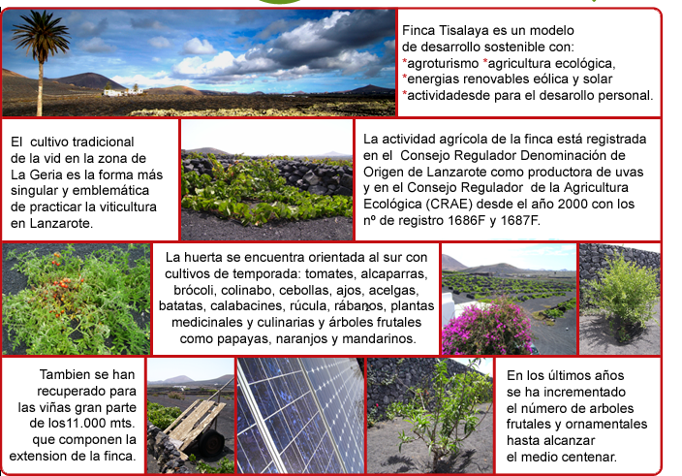
ESPACIO
http://www.finca-tisalaya.com

Slide 11
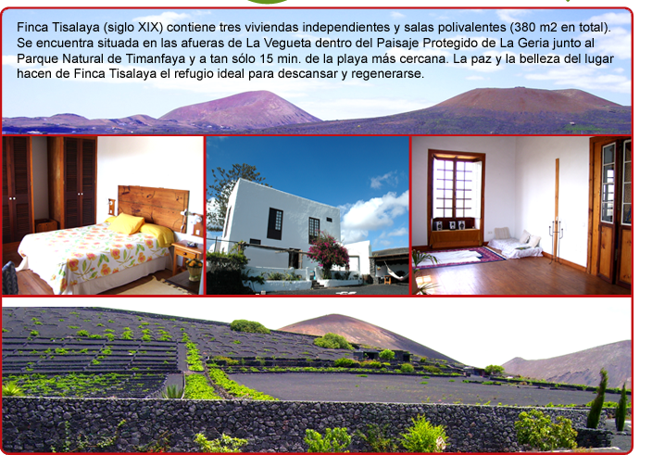
http://www.finca-tisalaya.com
ESPACIO

Slide 12
HORARIOS
1ª SEMANA
 | LUNES | MARTES | MIERCOLES | JUEVES | VIERNES
 | 9:30/10:00 | Despertar del cuerpo | Despertar del cuerpo | Despertar del cuerpo | Despertar del cuerpo | Despertar del cuerpo
 | 10:00/12:00 | Danza | Danza | Interpre tación 1 | Danza | Danza
 | 12:15/14:45 | Interpre tación 2 | Interpre tación 1 | Interpre tación 2 | Interpre tación 1 | Interpre tación 2
 | 18:00/21:00 | Técnica Meisner | Técnica Meisner | Técnica Meisner | Técnica Meisner | Técnica Meisner

Slide 13
interactoresestudio presenta:
HORARIOS
2ª SEMANA | 9:30/10:00 | Despertar del cuerpo | Despertar del cuerpo | Despertar del cuerpo | Despertar del cuerpo | Despertar del cuerpo
 | 10:00/12:00 | Danza | Danza | Interpre tación 1 | Danza | Danza
 | 12:15/14:45 | Interpre tación 1 | Interpre tación 2 | Interpre tación 1 | Interpre tación 2 | Interpre tación 1
 | 18:00/21:00 | Interpre tación 2 | Interpre tación 1 | Preparación escenas | Interpre tación 1 | Interpre tación 2

Slide 14
interactoresestudio presenta:
HORARIOS
3ª SEMANA | 9:30/10:00 | Despertar del cuerpo | Despertar del cuerpo | Despertar del cuerpo | Despertar del cuerpo | Despertar del cuerpo
 | 10:00/12:00 | Danza | Danza | Interpre tación 1 | Danza | Danza
 | 12:15/14:45 | Interpre tación 2 | Interpre tación 1 | Preparación escenas | Interpre tación 1 | Interpre tación 2
 | 18:00/21:00 | Técnica Meisner | Técnica Meisner | Técnica Meisner | Técnica Meisner | Técnica Meisner

Slide 15
interactoresestudio presenta:
HORARIOS
4ª SEMANA | 9:30/10:00 | Despertar del cuerpo | Despertar del cuerpo | Despertar del cuerpo | Despertar del cuerpo | Despertar del cuerpo
TALLERES | 10:00/12:00
 | 12:15/14:45 |  |  | Creación, ensayos y muestra del montaje teatral
 | 18:00/21:00

Slide 16
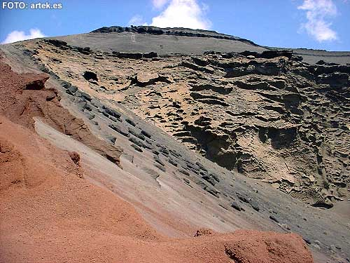
interactoresestudio presenta:
Lanzarote :
Patrimonio natural de la Unesco

Slide 17
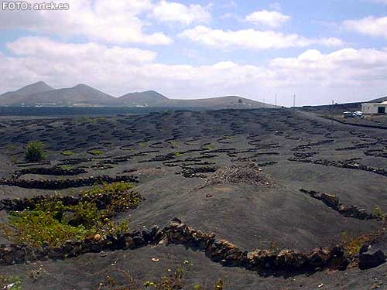
Lanzarote :
Patrimonio natural de la Unesco

Slide 18
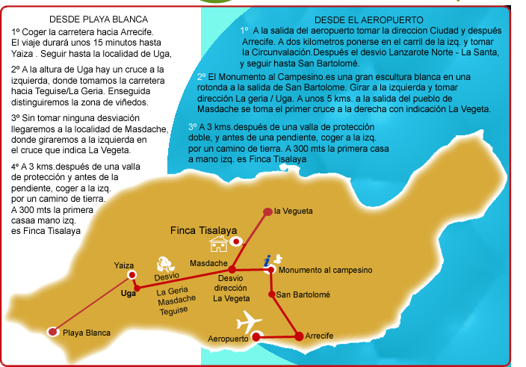
COMO LLEGAR
http://www.finca-tisalaya.com/mapa_lanzarote.html

Slide 19
INSCRIPCIONES
Enviar solicitud de inscripción acompañada con currículum al email
info@interactoresestudio.com
Las solicitudes aceptadas recibirán toda la información necesaria para formalizar la inscripción .
Fecha limite 18 de Junio .
Para reservar la plaza se abonara el 50% .
El resto se abonara a la llegada al Stage .
Inter-Actores Estudio
Psg . Fondo d ’ en Pere Joan, 39
08870 SITGES -Barcelona-
Tel: +34 670 212 285

